Slide 1

HOẠT ĐỘNG
MỞ ĐẦU

Slide 2

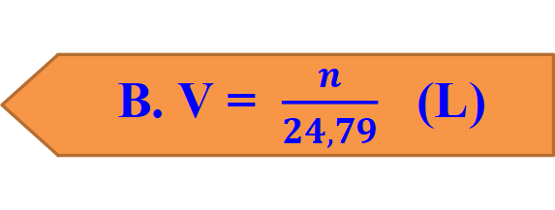

00
20
19
18
17
16
15
14
13
12
11
10
09
08
07
06
05
04
03
02
01
Câu 1. Công thức tính thể tích (V) ở đktc là:
Trả lời:
A. V = $\frac{24,79}{ n}$ (L)
B. V = $\frac{n}{24,79}$ (L)
C. V = 24,79.n (L)
D. V = 25,79.n (L)
Notes:
Nhấn vào hình nguời để xuất hiện đồng hồ, nhấn ngôi nhà xanh để tiếp tục trò chơi.

Slide 3

20
19
18
17
16
15
14
13
12
11
10
09
08
07
06
05
04
03
02
01
00
Câu 2: Thể tích của 0,25 mol N₂ ở đktc là:
Trả lời:
A. 6,1975 L.
B. 5,6 L.
C. 99,16 L.
D. 7,437 L.
Notes:
Nhấn vào hình người để xuất hiện đồng hồ, nhấn vào ngôi nhà để tiếp tục trò chơi

Slide 4

20
19
18
17
16
15
14
13
12
11
10
09
08
07
06
05
04
03
02
01
00
Câu 3: Công thức nào sau đây không đúng?
Trả lời:
A. m = n.M
B. C_{M} = n.V
C. V = 24,79.n
D. n = C_{M}.V
Notes:
Nhấn vào hình người để xuất hiện đồng hồ, nhấn vào ngôi nhà để tiếp tục trò chơi

Slide 5
20
19
18
17
16
15
14
13
12
11
10
09
08
07
06
05
04
03
02
01
00
Câu 4: PTHH: Fe + 2HCl FeCl₂ + H₂
Tỉ lệ số mol: Số mol nguyên tử Fe: Số mol phân tử HCl: Số mol phân tử H₂ bằng
Trả lời
A. 2: 1: 1.
B. 1: 1: 1.
C. 1: 2: 1.
D. 1: 1: 2.
Notes:
Nhấn vào hình người để xuất hiện đồng hồ, nhấn vào ngôi nhà để tiếp tục trò chơi

Slide 6
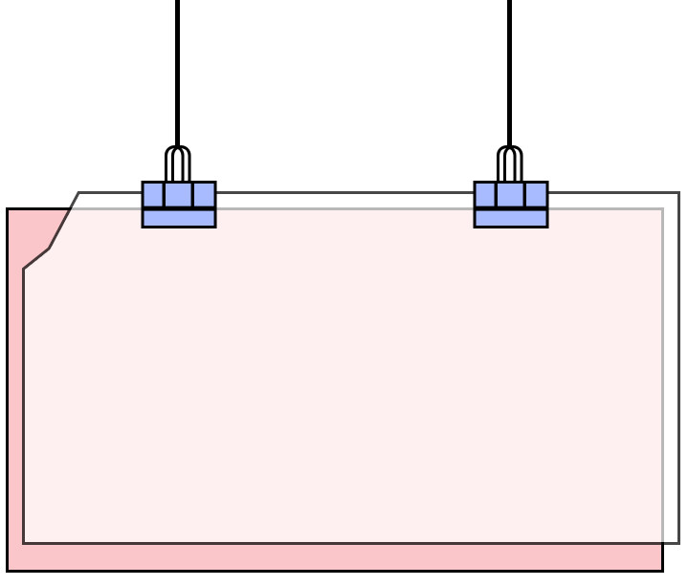




BÀI 6: TÍNH THEO PHƯƠNG TRÌNH HÓA HỌC (tiết 1)

Slide 7

HOẠT ĐỘNG
Hình thành kiến thức

Slide 8

Bài 6. TÍNH THEO PHƯƠNG TRÌNH HÓA HỌC (tiết 1)
I. Tính lượng chất trong PTHH
1. Tính lượng chất tham gia trong phản ứng.
Học sinh làm việc cá nhân trong 5 phút, tìm hiểu nội dung ví dụ trong sách giáo khoa và trả lời các câu hỏi sau:

Slide 9
Ví dụ.
Fe + 2HCl FeCl2 + H2
Theo PT: 1 1 (mol)
Theo PTHH 1 mol Fe tham gia phản ứng, tạo ra 1 mol H2
Quan sát PTHH số mol Fe tham gia phản ứng là bao nhiêu, số mol H2 tạo thành là bao nhiêu?

Slide 10

Ví dụ.
Fe + 2HCl FeCl2 + H2
Theo PT: 1 1 (mol)
Theo ĐB: 1,5 (mol)
1,5
Từ phản ứng, hãy cho biết cần bao nhiêu mol Fe để thu được 1,5 mol H2?

Slide 11

Thảo luận cặp đôi (7 phút). Hoàn thành bài tập sau:
Bài tập: Khí carbon oxide khử copper (II) oxide ở nhiệt độ cao theo sơ đồ phản ứng sau:
CO + CuO Cu + CO2
Hãy tính thể tích khí CO cần dùng, sau khi phản ứng thu được 8,8 khí CO2. Biết rằng các thể tích khí đều đo ở đktc.
o
t

Slide 12
Phân tích bài toán
o
t
PTHH CO + CuO Cu + CO2
V_{CO} =?
m = 8,8 g
V_{CO} = n_{CO}. 24,79
n_{CO} =?

Slide 13
Bài giải:
B1: Số mol của 8,8 gam CO₂ là:
o
t
B2: PTHH CO + CuO Cu + CO2
B3: Theo PT: 1 1 (mol)
Theo ĐB: 0,2
0,2 (mol)
B4: Ở đktc, thể tích khí CO cần dùng là:
VCO = n.24,79 = 0,2.24,79 = 4,958 (L)

Slide 14
Các bước làm bài tập tính theo PTHH
Bước 1:
Bước 2
Viết PTHH
Bước 3
Dựa vào PTHH để tìm số mol chất tham gia hoặc tạo thành.
Bước 4
Chuyển đổi số mol chất thành khối lượng hoặc thể tích ở đktc.
Đổi số liệu đầu bài (tính số mol)

Slide 15

HOẠT ĐỘNG
Luyện tập

Slide 16





TRÒ CHƠI
H MSTER

Slide 17
LUẬT CHƠI
Có 5 Hamster tương ứng với 5 câu hỏi trắc nghiệm.
Nhiệm vụ của người chơi là trả lời các câu hỏi để giúp Hamster tìm ra vị trí của đáp án đúng.

Slide 18



Câu 1: Cho PTHH sau:
Fe + 2HCl FeCl2 + H2
Để điều chế 0,1 mol FeCl2 cần bao nhiêu mol Fe?
A
D
B
0,1 mol
B. 2 mol
C. 1 mol
C
D. 0,2 mol

Slide 19


A
Câu 2: Cho PTHH sau:
Fe + 2HCl FeCl2 + H2
Để điều chế 0,2 mol H2 cần bao nhiêu mol HCl?
D
B
A. 0,2 mol
B. 2 mol
C. 4 mol
C
D. 0,4 mol

Slide 20
Câu 3: Cho PTHH sau:
2H2 + O2 2H2O
Để điều chế 0,1 mol H2O cần bao nhiêu lít khí H2 ở đkc?
o
t
A
A. 24,79 lít.
D
B
B. 2,479 lít.
C. 0,2479 lít.
C
D. 247,9 lít

Slide 21
o
t
D
Câu 4: Cho PTHH sau:
2H2 + O2 2H2O
Để điều chế 0,2 mol H2O cần bao nhiêu lít khí O2 ở đkc?
A. 247,9 lít.
A
C
B. 24,79 lít.
C. 2,479 lít.
B
D. 0,2479 lít.

Slide 22
Câu 5: Cho PTHH sau:
Mg + H2SO4 MgSO4 + H2
Sau phản ứng thu được 0,2 mol MgSO4 thì số gam Mg tham gia phản ứng là:
B
C
A. 1,2 gam
B. 2,4 gam
A
D
C. 3,6 gam
D. 4,8 gam

Slide 23

VẬN DỤNG
HOẠT ĐỘNG

Slide 24
Hoạt động cá nhân: trong 2 phút trả lời câu hỏi sau:
Câu hỏi: Nung 100 gam calcium carbonate (thành phần chính đá vôi), thu được khí carbon dioxide và vôi sống. Sau khi nung khối lượng calcium carbonate tăng hay giảm so với trước khi nung. Tại sao?

Slide 25

Hoạt động cá nhân: trong 2 phút trả lời câu hỏi sau:
Câu hỏi: Nung 100 gam calcium carbonate (thành phần chính đá vôi), thu được khí carbon dioxide và vôi sống. Sau khi nung khối lượng calcium carbonate tăng hoặc giảm so với trước khi nung. Tại sao?

Slide 26
Bài giải:
Sau khi nung khối lượng calcium carbonate giảm đi so với trước khi nung. Vì nung calcium carbonate sinh ra khí carbon dioxide bay lên, nên khối lượng chất rắn thu được giảm đi theo phản ứng sau:
CaCO3 CaO + CO2
o
t

Slide 27
Hướng dẫn học bài
HOẠT ĐỘNG
Học bài phần kết luận đã ghi
Đọc và tìm hiểu nội dung phần II.2.

Slide 28


CẢM ƠN CÁC EM ĐÃ
CHÚ Ý LẮNG NGHE!

Slide 29
HOẠT ĐỘNG
Luyện tập

Slide 30
HOẠT ĐỘNG
Luyện tập

